Slide 1
Сеченовский Университет
Цифровая кафедра
Кошечкин Константин Руководитель «Цифровой кафедры»

Slide 2
Руководитель «цифровой кафедры»
Кошечкин Константин
Кошечкин Константин Александрович, д.фарм.н. профессор кафедры информационных и интернет технологий.
Имеет опыт управления ИТ службой экспертного учреждения в сфере здравоохранения более 10 лет, стаж преподавательской работы 5 лет, в 2020 году прошел подготовку по программе CDO/CDTO в Иннополис.

Slide 3
Перечень программ университета реализуемых в рамках проекта «Цифровые кафедры»
Программа для студентов ИТ-профиля
Программа для студентов не ИТ-профиля
Специалист по большим данным
Средства программной разработки
- отраслевая принадлежность: здравоохранение

Slide 4
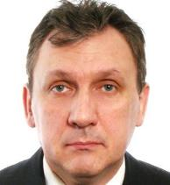
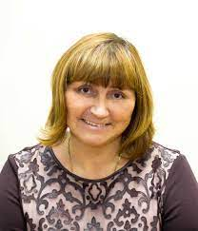
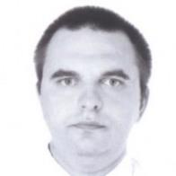
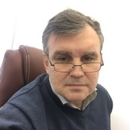
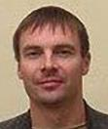
Коллектив, реализующий программы «цифровой кафедры»
ФОТО
ФОТО
ФОТО
ФОТО
ФОТО
Лебедев Георгий Станиславович
Директор, Заведующий кафедрой, дтн, доцент
Нурматова Елена Вячеславовна канд. техн. Наук
Преподаватель
ктн,
Лисненко Александр Алексеевич,
Преподаватель
Фартушный Эдуард Николаевич
эксперт
Владимиров Сергей Константинович, к.м.н., доцент
Краткая справка о привлечённых специалистах к реализации программы:
Лебедев Георгий Станиславович, д.т.н. Директор института цифровой медицины, Заведующий кафедрой информационных и интернет-технологий
Нурматова Елена Вячеславовна канд. техн. наук, зав. кафедрой «Приборы и информационные технологии», доцент, Филиал МИРЭА
Лисненко Александр Алексеевич, Преподаватель кафедры информационных и интернет технологий, инженер-математик, руководитель направления разработки программного обеспечения ФГБУ «ЦНИИОИЗ» Минздрава России
Фартушный Эдуард Николаевич, заместитель директора Института цифровой медицины ПМГМУ им. И.М.Сеченова, иммет многолетний опыт реализации коммерческих и научных проектов связанных с анализом данных и искусственным интеллектом
Владимиров Сергей Константинович, к.м.н., доцент, работал по направлению математического моделирования в здравоохранении, специализируется на анализе медицинских данных. Стаж преподавательской работы 5 лет,

Slide 5
Реализованные проекты
2022/2023

Slide 6
Применение алгоритмов искусственного интеллекта и машинного обучения для определения тяжести и прогнозирования летальности пациентов с ЧМТ
60 МЛН
Материалы и методы
Для научного обзора было проанализированы статьи из баз данных PubMed, Web of Science и Scopus за период с 2014 по 2022 год, содержавших информацию об использовании алгоритмов ИИ и МО в распознании ЧМТ, определения тяжести состояния и прогнозировании смертности, основанных на анализе КТ-изображения. В обзор включены 14 статей, рассматривавшие использование 19 алгоритмов для определения и прогнозирования тяжести состояния при травматическом и нетравматическом кровоизлиянии.
КТ выбрано предпочтительным методом визуализации для оценки степени и распространенности повреждения, предоставления входных данных для прогностических моделей и оценки необходимости хирургического вмешательства.
Системы автоматизированного анализа позволяют измерить клинически значимые особенности изображения, которые трудно определить количественно при обычном визуальном осмотре, а также учесть больше диагностически важных для лечения показателей организма. Преимуществом автоматического обнаружения аномалий на уровне бинарного изображения также является возможность быстрой сортировки пациентов.
Людей ежегодно получают ЧМТ
Актуальность
Черепно-мозговая травма является ведущей причиной смертности среди молодых людей и основной причиной заболеваемости во всем мире. Диагностика кровоизлияния после травмы чрезвычайно важна по времени, поскольку даже задержка в несколько минут может привести к летальному исходу.
Внедрение автоматизированных инструментов обнаружения кровоизлияний, способных обеспечить быструю и точную количественную оценку повреждения, потенциально сократит время постановки диагноза по сравнению с качественной визуальной оценкой специалиста и обеспечит более объективную основу для принятия решений о медицинском и хирургическом лечении, что будет являться спасением для тысяч пациентов.

Slide 7
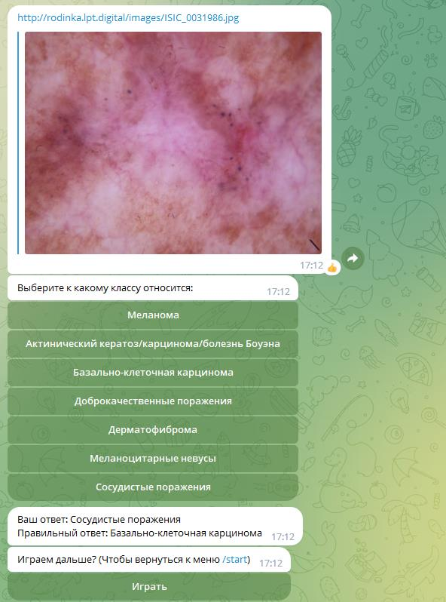
ИСПОЛЬЗОВАНИЕ ЧАТ-БОТОВ С ПРИМЕНЕНИЕМ ИСКУССТВЕННОГО ИНТЕЛЛЕКТА КАК ЭЛЕМЕНТА ОБУЧЕНИЯ ПРИ РАБОТЕ С ДЕРМАТОСКОПИЧЕСКИМИ ИЗОБРАЖЕНИЯМИ
Проблема: низкий уровень ранней диагностики меланомы.
Цель проекта: в игровой форме помочь врачам получить навыки диагностики меланомы, реализовав возможности этого нового диагностического инструмента и способствуя его безопасному и этичному внедрению в систему здравоохранения.
Наше решение: чат-бот с применением искусственного интеллекта, как элемент игрового обучения врачей, реализованный на основе набора данных, предварительно размеченных высоко квалифицированными специалистами.

Slide 8
Телемедицинские консультации с применением системы мониторинга и оценки состояния
При лечении депрессивного расстройства различной степени тяжести особенно в случае использования таких групп препаратов как, СИОЗС, ТЦА и ИМАО возможно развитие специфических нежелательный явлений.
Решением данной проблемы может стать использование телемедицинских технологий и дистанционного мониторинга, представляющих собой способы удаленного взаимодействия с пациентом, сбор, хранение и обобщение данных, и их использование врачом
Техническая часть:
1. Создание программы консультации в режиме реального времени в формате врач-пациент.
2. Создание программы для установления корреляционной связи между возникновением нежелательных явлений и психо-эмоциональным состоянием пациента
3. Создание базы данных лекарственных препаратов с рекомендациями по изменению курса лечения пациента на основании собранных данных(замена препарата, изменение дозировки, использование препаратов, купирующих побочные явления и позволяющих достичь желаемого терапевтического эффекта)

Slide 9
Спасибо за внимание
Лебедев Георгий Станиславович Сеченовский Университет

